Slide 1
7. Конструирование с учетом надежности.
7.1. Основные понятия и определения
Надёжность – это способность объекта сохранять во времени в установленных пределах значения всех параметров, характеризующих способность выполнять объектом требуемые функции в заданных режимах и условиях применения, технического обслуживания, ремонтов, хранения и транспортирования.
ЭВМ может быть исправна и неисправна.
ЭВМ исправна – если соответствует всем требованиям нормативно-технической и (или) конструкторской документации.
ЭВМ неисправна, если не соответствует хотя бы одному.
ЭВМ может быть в работоспособном или неработоспособном состоянии.
Состояние ЭВМ работоспособное, если значения всех параметров, характеризующих способность выполнять заданные функции, соответствуют требованиям нормативно-технической и (или) конструкторской документации.
Состояние ЭВМ неработоспособное, если хотя бы один из таких параметров не соответствует указанным требованиям.

Slide 2
Отказы и сбои
При работе ЭВМ может произойти отказ или сбой.
Отказ – это событие, состоящее в полной или частичной утрате работоспособности и приводящее к неправильному выполнению функций, в частном случае тестов и задач.
Сбой – это событие, состоящее во временной утрате работоспособности и характеризующееся возникновением ошибки при функционировании.
Для восстановления работоспособности ЭВМ при отказе требуется проведение ремонта или регулировки. При сбое – повторный запуск теста или решение задачи.

Slide 3
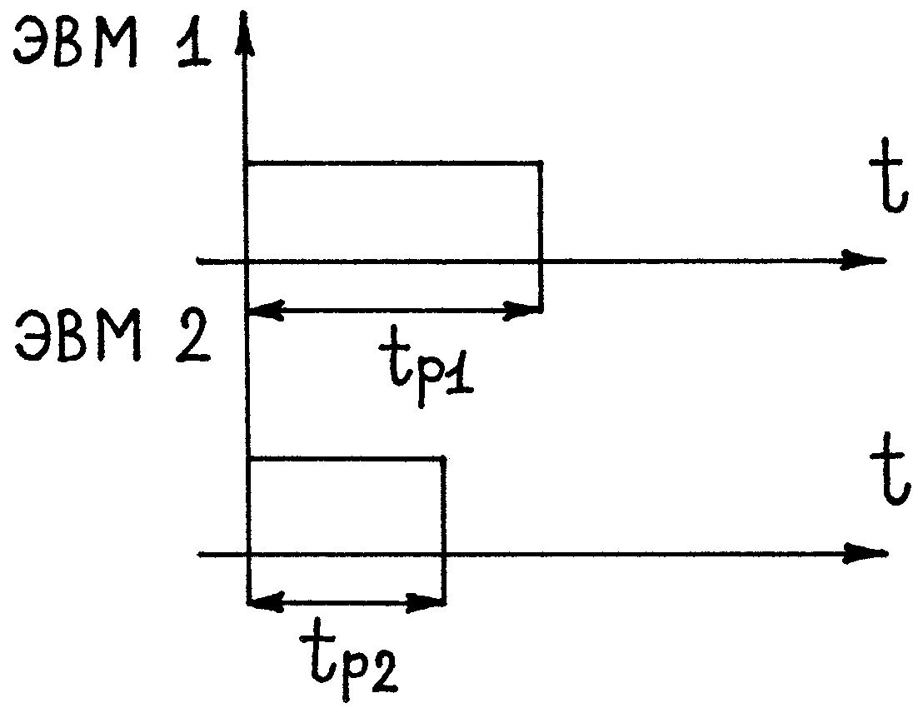
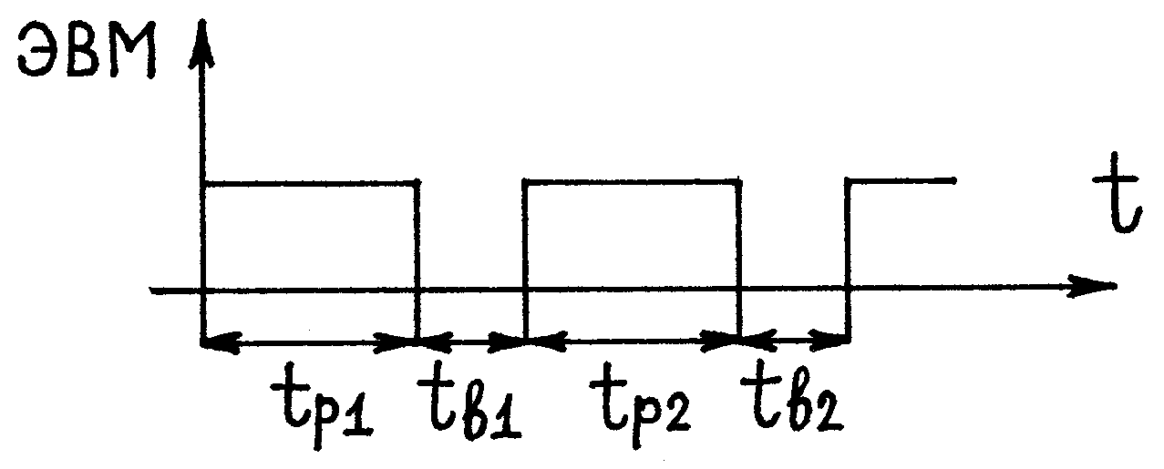
Восстанавливаемые и невосстанавливаемые ЭВМ
Различают объекты восстанавливаемые и невосстанавливаемые.
Невосстанавливаемые –
функционируют до первого отказа.
При этом случайной величиной является наработка до первого отказа.
Восстанавливаемые – при отказе
выполняется ремонт или регулировка.
При этом случайными являются время
работы между отказами и время восстановления работоспособности.

Slide 4
Отказы внезапные и постепенные
Внезапные отказы – характеризуются резким, скачкообразным изменением параметра. Причина – скрытые конструкторские и технологические дефекты.
Постепенные отказы – возникают из-за изменения параметров элементов до тех пор, пока значение хотя бы одного из них не выйдет за установленные пределы. Постепенные отказы обусловлены старением, износом и воздействием окружающей среды.
Признаки отказа: непосредственное или косвенное воздействие на органы чувств наблюдателей явлений, характерных для неработоспособного состояния (изменение показателей системы индикации и т.п.).

Slide 5
Свойства ЭВМ, связанные с надежностью
С точки зрения надёжности ЭВМ обладают следующими свойствами:
1. Безотказность – свойство ЭВМ непрерывно сохранять работоспособность в течение некоторого времени.
2. Долговечность – свойство ЭВМ сохранять при выполнении технического обслуживания и ремонтов работоспособность до наступления предельного состояния.
3. Ремонтопригодность – это приспособленность ЭВМ к предупреждению и обнаружению причин возникновения отказов и устранению их путём проведения ТО и ремонта.
4. Сохраняемость – это свойство ЭВМ непрерывно сохранять исправное и работоспособное состояние в течение и после хранения и/или после транспортирования.
Количественно указанные свойства, составляющие надежность ЭВМ, характеризуются единичными (ТЭЗ и ЭВМ) или комплексными показателями надежности (ЭВМ и системы).

Slide 6
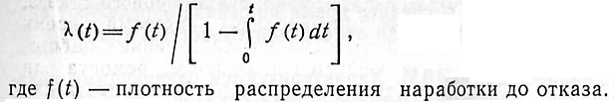
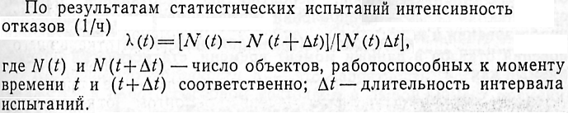
7.2. Показатели надежности невосстанавливаемых ЭВМ
Эти ЭВМ характеризуются следующими показателями :
1. Интенсивностью отказов.
2. Средней наработкой до первого отказа.
3. Вероятностью безотказной работы.
Интенсивность отказов λ(t) [1/час] – условная плотность вероятности возникновения отказа к моменту времени (t) при условии, что до этого момента отказ не возникал:

Slide 7
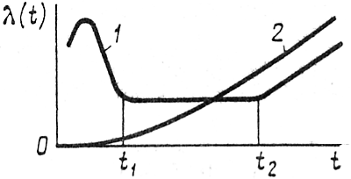
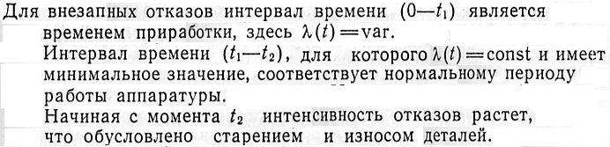
Зависимость интенсивности отказов от времени
1 – внезапные отказы;
2 – постепенные отказы

Slide 8

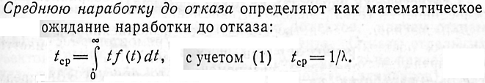


Показатели надежности невосстанавливаемых ЭВМ (2)
(1)

Slide 9

7.3. Показатели надежности восстанавливаемых ЭВМ
Эти ЭВМ характеризуются следующими показателями :
1. Параметром потока отказов.
2. Наработкой на отказ.
3. Наработкой на сбой.
4. Вероятностью безотказной работы.
5. Средним временем восстановления.
6. Коэффициентом технического использования.
7. Коэффициентом готовности.
Параметр потока отказов ω(t) – плотность вероятности возникновения отказов в данный момент времени, статистически определяемый как
где m_{i}(t), m_{i}(t+Δt) – число отказов каждого из образцов N ЭВМ в моменты времени t и t+Δt соответственно.

Slide 10


Показатели надежности восстанавливаемых ЭВМ (2)
(1)

Slide 11

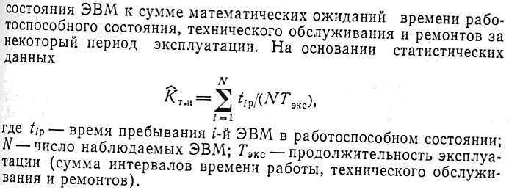
Показатели надежности восстанавливаемых ЭВМ (3)

Slide 12

Показатели надежности восстанавливаемых ЭВМ (4)
Коэффициент готовности К_{г} – это вероятность того, что ЭВМ окажется в работоспособном состоянии в любой момент времени, кроме периодов, в которые ее использовать не планируют. Статистически
где T_{раб} – продолжительность работы, состоящая из чередующихся интервалов времени работы и восстановления.

Slide 13
7.5. Оценка надежности конструктивных модулей
Исходные данные:
схема электрическая принципиальная с указанием типов деталей, входящих в нее;
режимы работы всех деталей (электрические, механические, климатические);
интенсивности внезапных отказов для всех компонентов ненадежности;
среднее время безотказной работы и дисперсия для элементов, подверженных постепенным отказам.
Для КМ различных уровней оценивают следующие показатели надежности:
Λ – для субблоков;
Λ и t_{ср} – для блоков невосстанавливаемых ЭВМ;
Λ, T₀ и T_{в} – для блоков и рам восстанавливаемых ЭВМ;
P(t) и K_{г} – для восстанавливаемых ЭВМ (P(t) – для невосстанавливаемых ).

Slide 14

Оценка надежности конструктивных модулей(2)
По результатам анализа влияния на работоспособность КМ входящих в него элементов/деталей составляют структурную схему надежности. Элемент включают в нее, если его отказ приводит к отказу КМ.
Например, суммарную интенсивность отказов субблока рассчитывают по формуле:

Slide 15
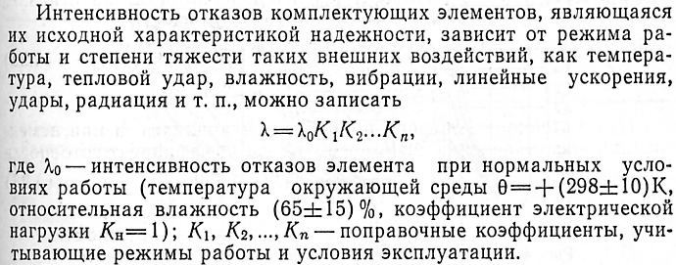
Оценка надежности конструктивных модулей (3)

Slide 16
Оценка надежности конструктивных модулей (4)
На начальных этапах проектирования влияние внешних воздействий на интенсивность отказов для ЭВМ различного назначения можно учитывать с помощью интегрального поправочного коэффициента K = λ/λ₀.
Значения поправочного коэффициента K для аппаратуры различного назначения
Современные образцы ракет Ранние образцы ракет Самолет Аппаратура для высокогорной местности | 700 400 100 68 | Поезд Автомобиль Корабль Наземная аппаратура Лабораторные условия | 59 50 40 20 1

Slide 17
7.6. Способы повышения надежности
Использование электрорадиоэлементов, конструктивных деталей и изделий с высокими показателями надежности.
Применение способов монтажа, обеспечивающих более низкую интенсивность отказов электросоединений.
Разработка конструкций, обеспечивающих более эффективную защиту от дестабилизирующих факторов.
Использование облегченных тепловых и электрических режимов работы комплектующих элементов.
Резервирование

Slide 18
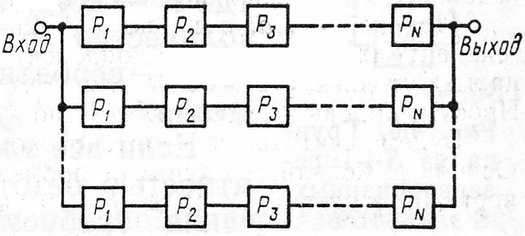
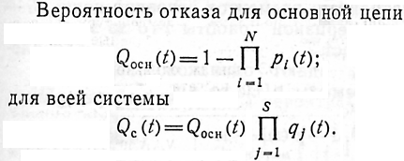
Структурное резервирование
При этом способе надежность повышают за счет использования избыточных элементов, частей схемы или КМ в целом.
Различают общее и поэлементное резервирование.
Общее резервирование.
Вероятность наступления отказа
всей системы определяется одно-
временным отказом основной и
всех S резервных цепей.

Slide 19
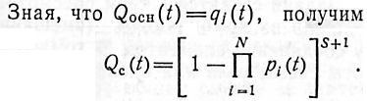

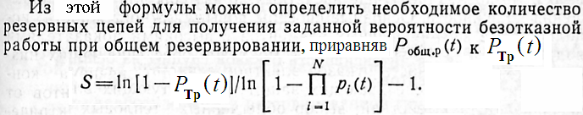
Общее резервирование

Slide 20
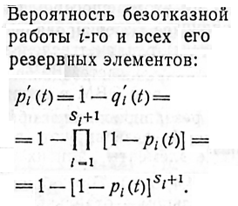
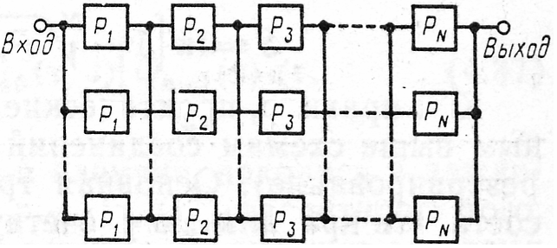
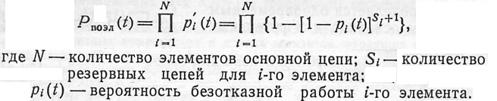
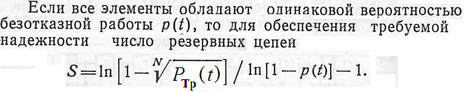
Поэлементное резервирование
Тогда

